Slide 1
Zmiany prawne
w gospodarce odpadami komunalnymi oraz postępujący wzrost cen
XI Eko Wyzwania ON-LINE, 12 maja 2020 r.
r. pr. dr Jędrzej Bujny
502 305 117; jedrzej.bujny@smmlegal.pl

Slide 2
FUNKCJONALNOŚCI
Bazy danych o produktach i opakowaniach oraz o gospodarce odpadami
2018
2020
2021
REJESTR
MODUŁ
EWIDENCYJNY
MODUŁ
SPRAWOZDAWCZY
DPR / DPO

Slide 3
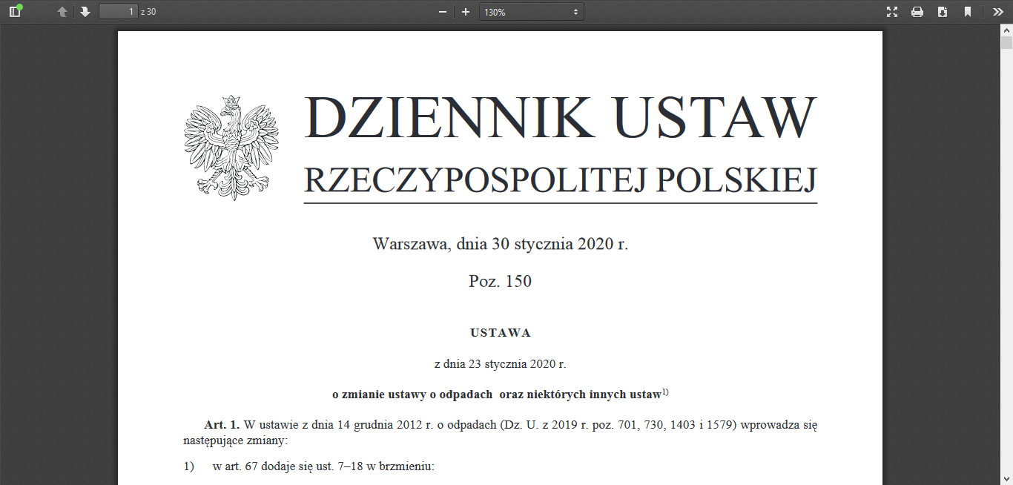

Slide 4
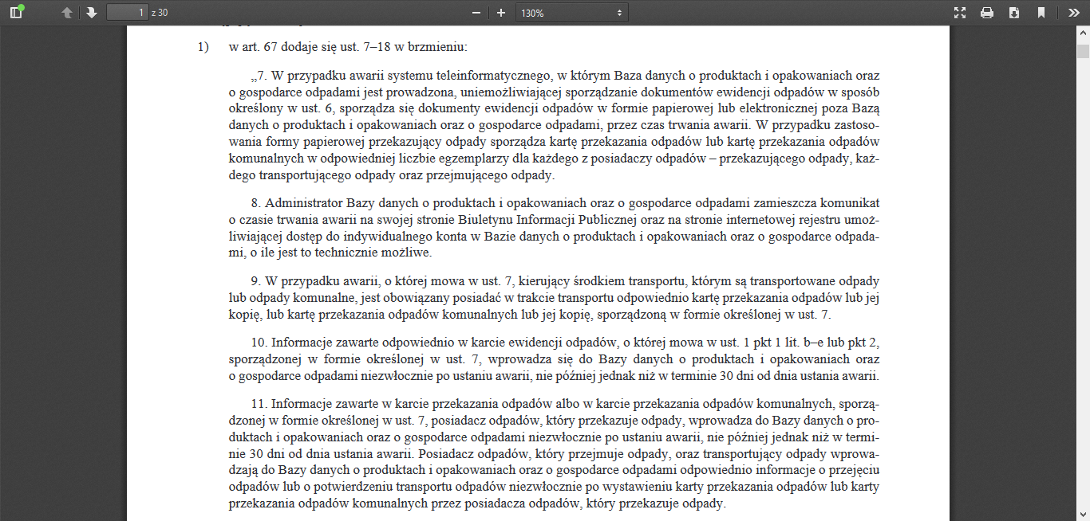

Slide 5
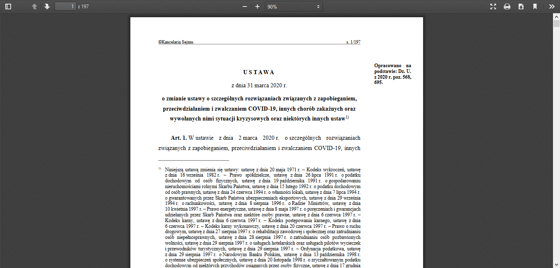

Slide 6
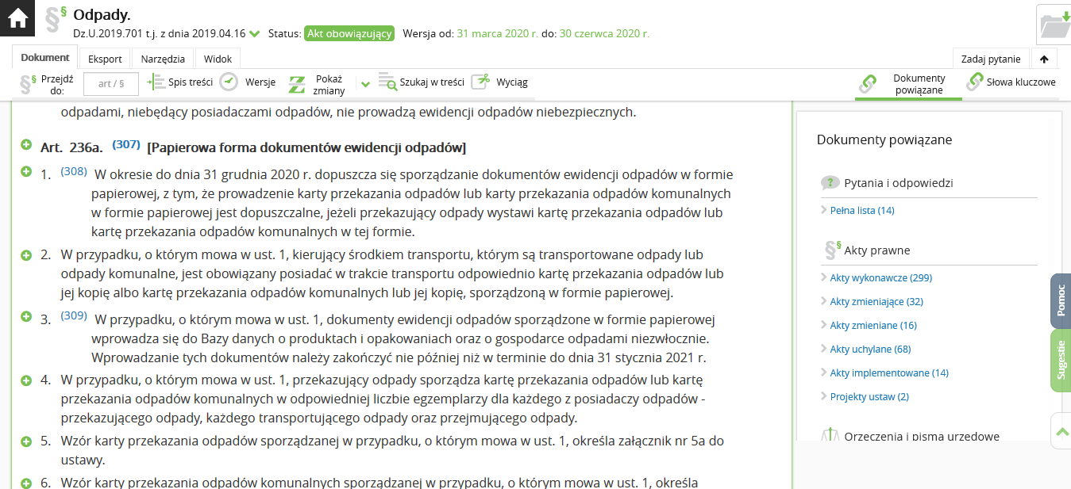

Slide 7
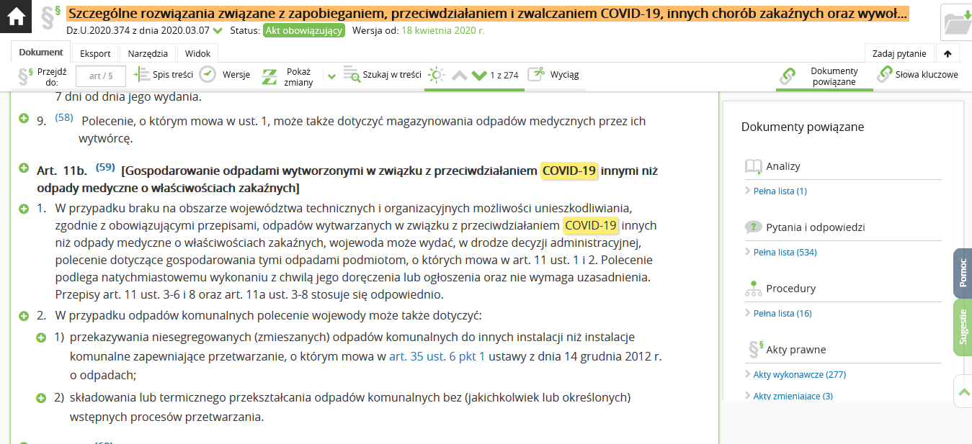

Slide 8
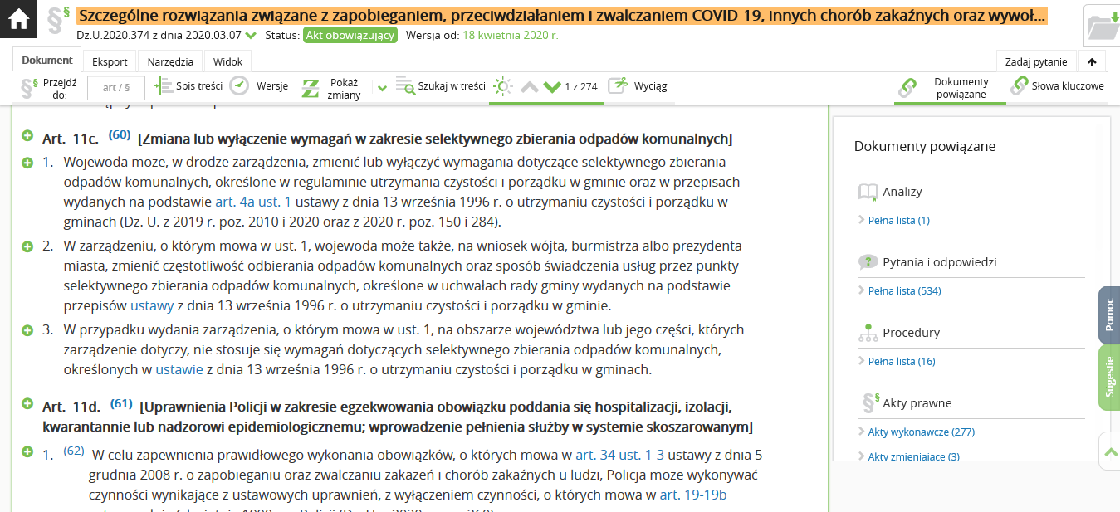

Slide 9
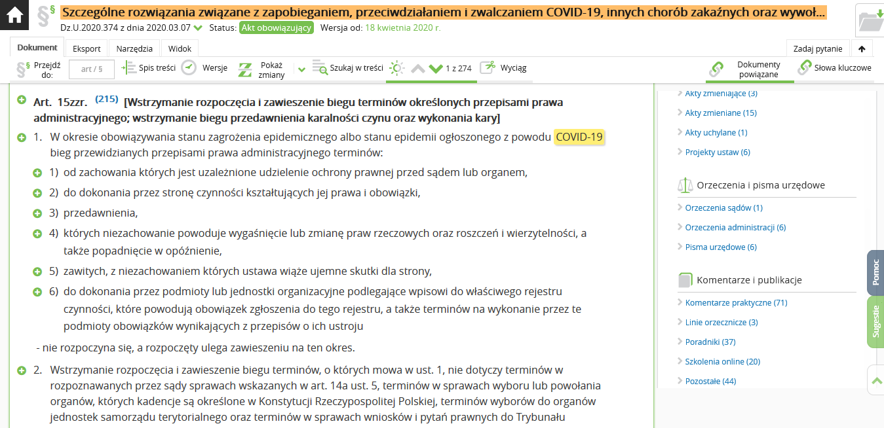

Slide 10
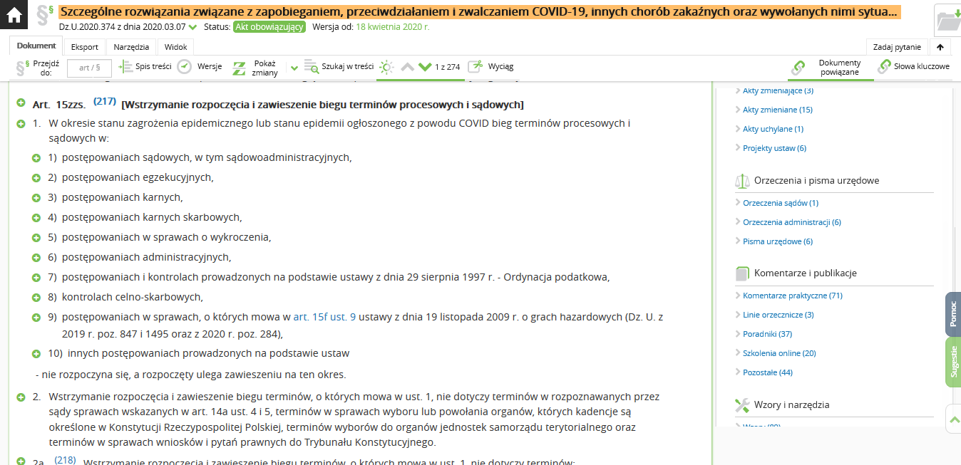

Slide 11
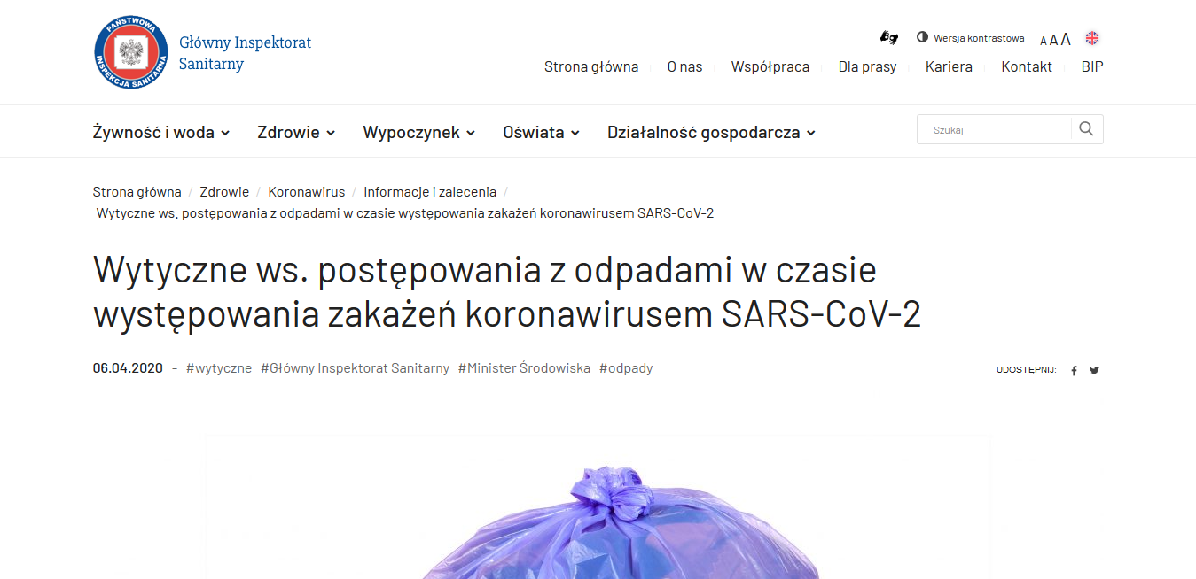

Slide 12
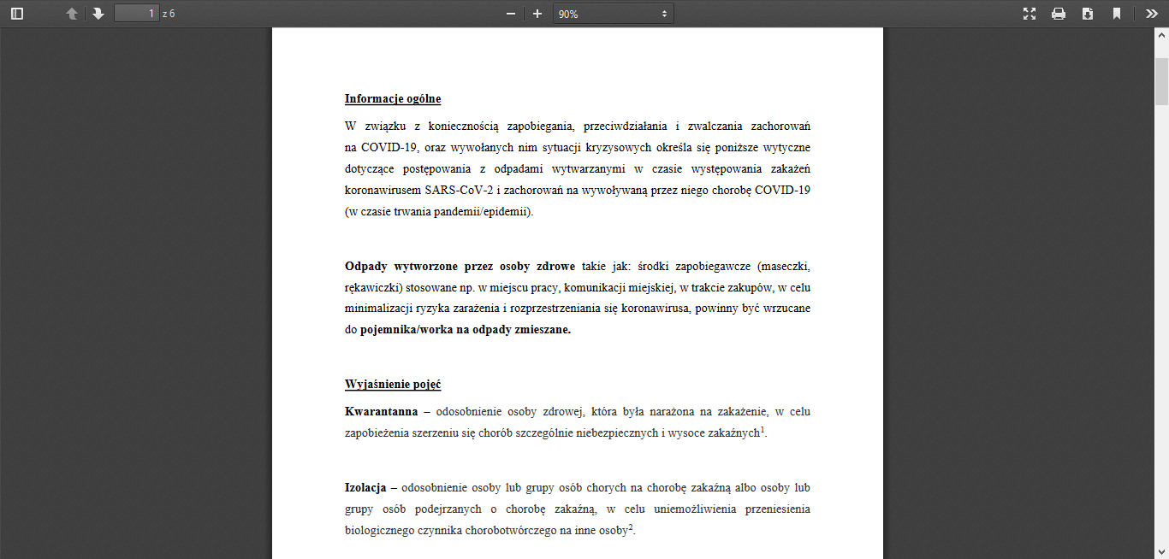

Slide 13
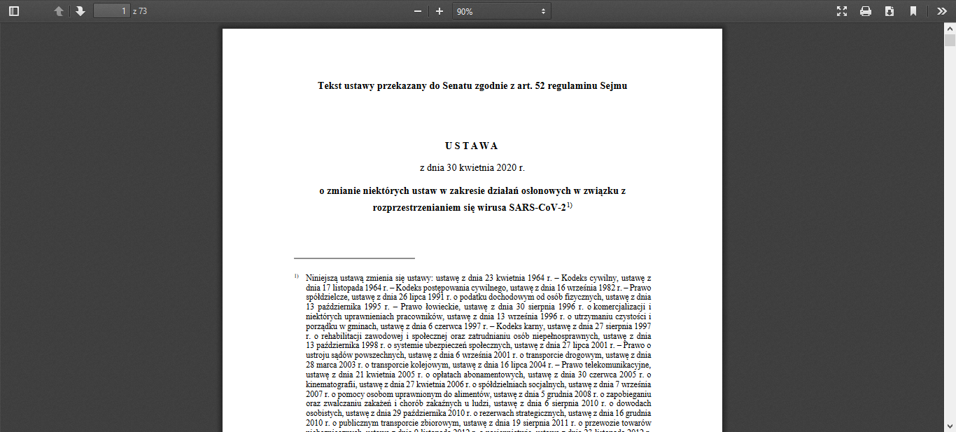

Slide 14
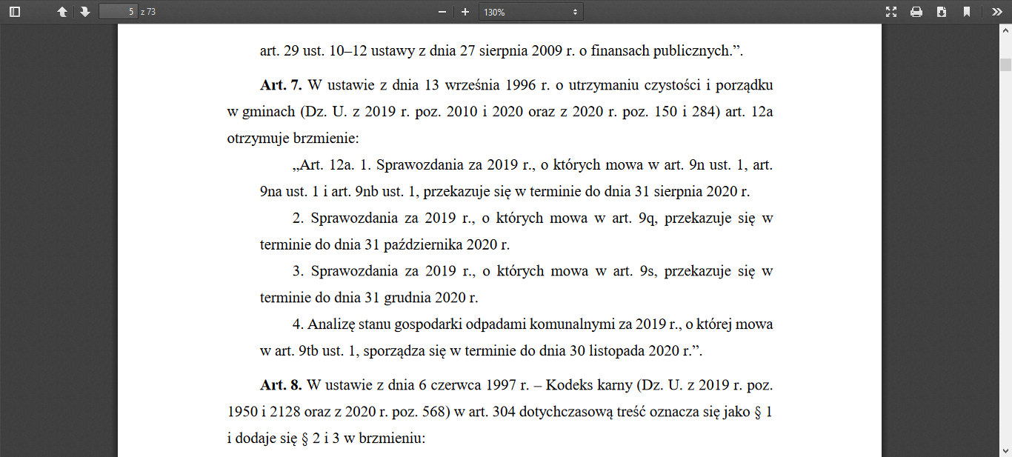

Slide 15
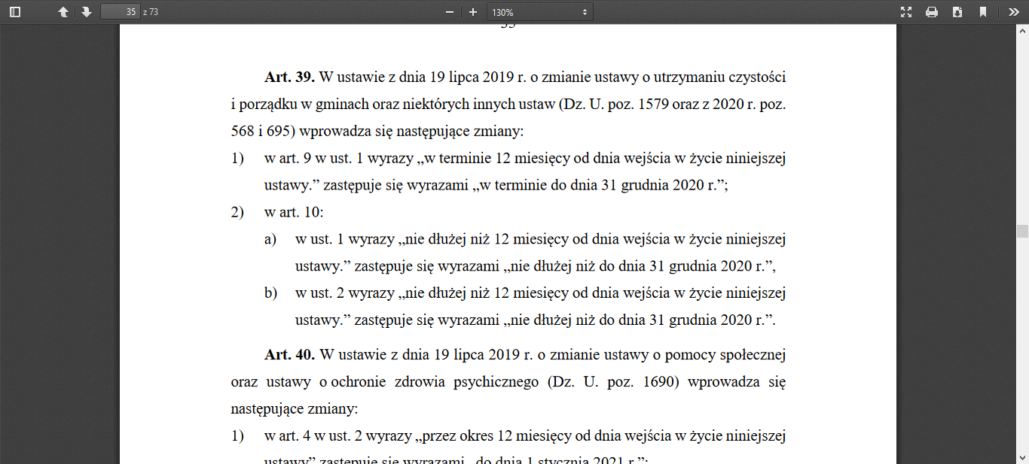

Slide 16
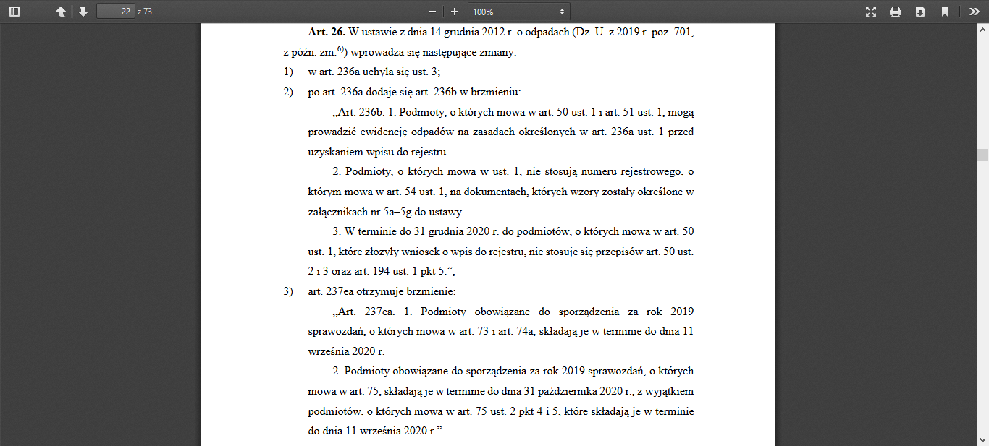

Slide 17
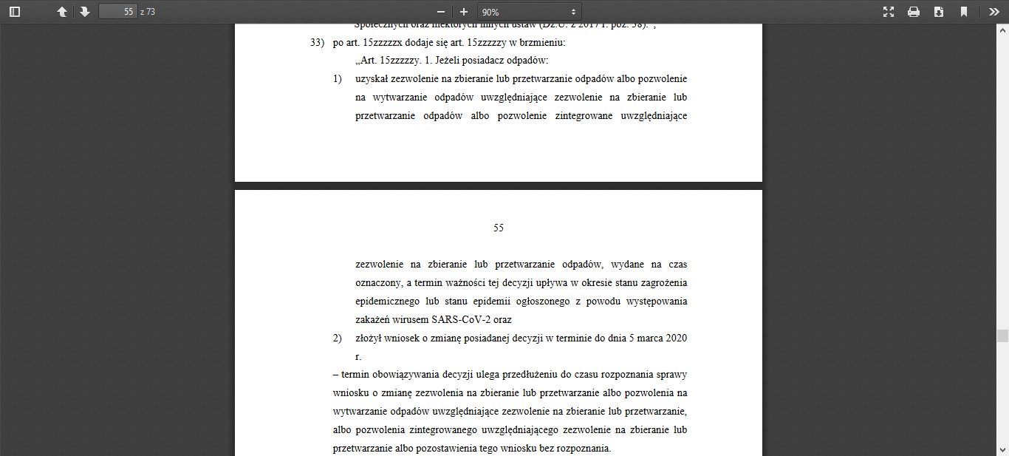

Slide 18
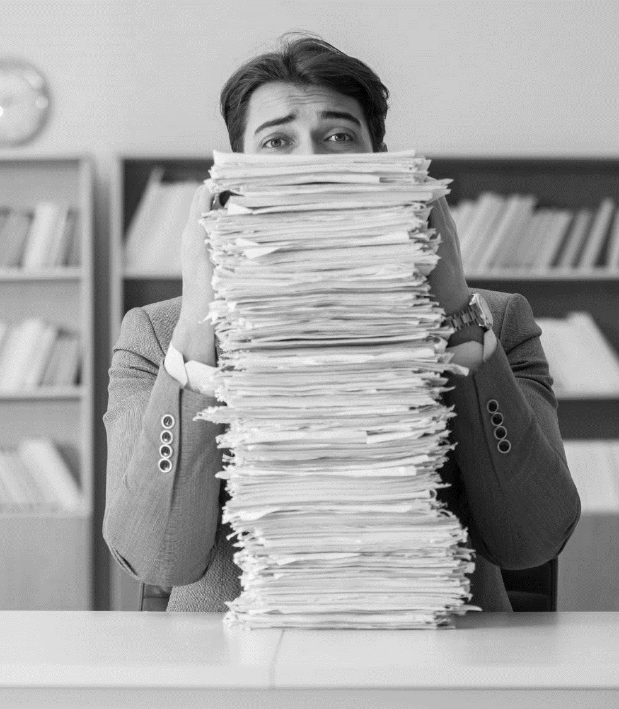
ciąg dalszy nastąpi…
Dziękuję
za
uwagę…

